Slide 1
Detectia si recunoasterea gesturilor
Studenti:
Guta-Ciucur David Ilie
Popescu Maria Cristina Dragan

Slide 2
01
Obiectivele Proiectului
~Detectarea și recunoașterea precisă a gesturilor mâinii în timp real.
~Utilizarea YOLOv5 pentru detecție rapidă și robustă.
~Crearea unui set de date personalizat pentru antrenarea modelului.
~Integrarea proiectului într-o aplicație de timp real pentru demonstrarea funcționalității.
1

Slide 3
02
Descrierea Proiectului
Acest proiect explorează utilizarea inteligenței artificiale pentru recunoașterea gesturilor mâinii în timp real. Aplicabil în domenii precum realitate augmentată, control fără atingere și asistență pentru persoanele cu dizabilități, sistemul folosește tehnici avansate de procesare a imaginilor și deep learning pentru a interpreta mișcările umane cu acuratețe ridicată.
1

Slide 4
03
Contextul Problemei
~Crearea unui algoritm de detectie si recunoastere a gesturilor folosind modele de inteligenta artificiala
~In ultimii 10-15 ani cererea pentru metode hands-free a crescut semnificativ influentata de progresele tehnologice si schimbarile in preferintele utilizatorilor
~Imbunatatirea accesibilitatii pentru persoane cu dizabilitati prin utilizarea gesturilor ca metoda principala de control
2

Slide 5
04
Arhitectura
Captura datelor si crearea setului de date: Imaginile sunt colectate de camera dupa cu ajutorul aplicatiei labelimg fiecarui poze i se pune un label si se salveaza in fisiere .xml Preprocesare: Printr-un script se citeste din fisierele xml datele necesare si se formateaza in .txt pentru a putea fi citite de YOLO Algoritmi avansati: Se foloseste modelul YOLOv5 care se foloseste de retele convolutionale(CNN) pentru a antrena modelul cu setul de date Testarea: Se include modelul si se verifica recunoasterea gesturilor
3

Slide 6
05
tehnologii folosite
Limbaj de programare: Python, HTML, CSS, JavaScript
Framework de detecție: YOLOv5
Instrumente pentru etichetare: LabelImg
Biblioteci suplimentare: OpenCV, TensorFlow
3

Slide 7

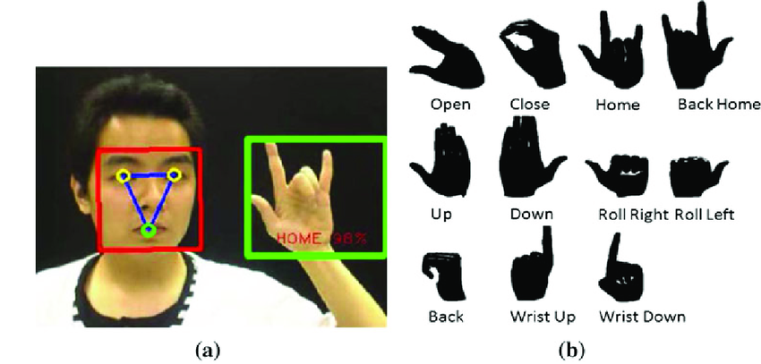

06
Arhitectura
3

Slide 8
07
Concluzii si lectii invatate
4
Detectia si recunoasterea gesturilor poate sa usureze interactiunea om-computer Dezvoltarea a implicat multe provocari precum: variabilitatea in gesturi, conditii de iluminare, claritatea imaginilor, confuzia intre gesturi Lectii invatate: Interactiunea cu modele de inteligenta artificiala, preprocesarea setului de date si antrenarea si perfectionarea unui model poate dura destul demult.

